Slide 1
Опростяване на научни текстове
CLEF 2026 SimpleText Track
Курсов проект
Изготвил: Екатерина Хамбарлийска, 8MI3400767
Преподаватели: проф. д-р Иван Койчев, проф. д-р Преслав Наков,
гл. ас. Димитър Димитров, Алексис Датсерис

Slide 2

Контекст
Тема
Опростяване на биомедицински текстове
Проблем
В интернет има много неточна и подвеждаща информация
Научните източници са най-надеждни, но са трудни за разбиране и използват сложен език и термини

Slide 3
Изследователски проблем
Постигнат е напредък чрез LLM-s, но остават президвикателства:
балансиране между простота и точност
гъста техническа терминология
поддържане на логически поток
изкривяване на смисъла
риск от халюцинации

Slide 4
Фокус на проекта
Task 1.1
Sentence-level Scientific Text Simplification
Task 1.2
Document-level Scientific Text Simplification

Slide 5
Данни
Cochrane-auto корпус, който съдържа двойки от сложни биомедицински текстове и опростени версии
Sentence Pairs
Sentence Pairs After Cleaning
Document Pairs
train | 11 510
validation | 1697
test | 1512
train | 6742
validation | 984
test | 892
train | 849
validation | 119
test | 117

Slide 6

Структура на данните 1.1
CSV формат
Записите съдържа изречение, опростената версия, контекстs и етикет, който описва типа трансформация: rephrase, delete, none, merge или split.

Slide 7
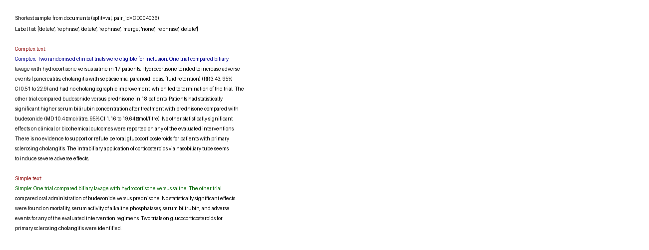
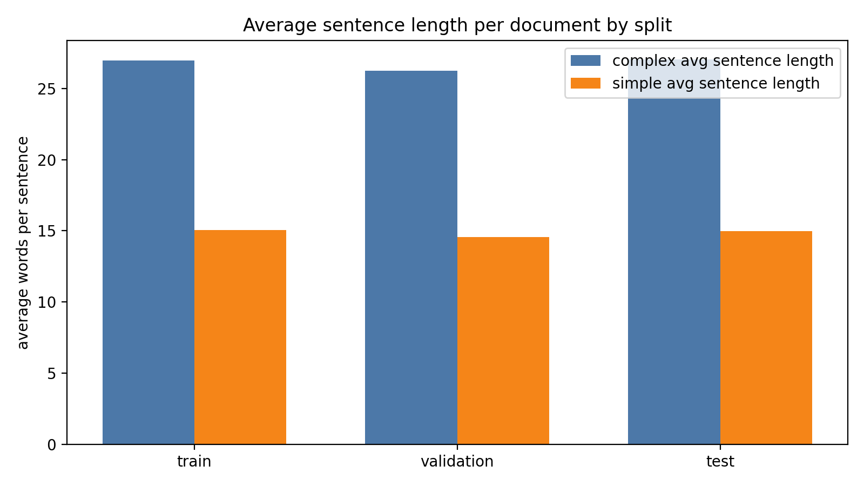
Структура на данните 1.2

Slide 8
Оценяване
SARI – измерва качеството на опростяването
BLEU – сравнява с референтен текст
BERTScore – измерва семантична близост

Slide 9
Подходи и резултати към задача 1.1

Slide 10
LLM базов модел Llama 3.1 8B
съвременен свободно достъпен голям езиков decoder-only модел с добри резултати
отправна точка за сравнение с дообучените модели
на модела се подава инструкция (prompt)
локално изпълнение
настройки:
max_new_tokens = 128
temperature = 0.2
top_p = 0.9
резултати:
SARI - 28.25
BLEU - 3.60
BERTScore - 0.897

Slide 11
Flan-T5-base
предварително обучен модел за преобразуване на текст в текст
на модела се подава инструкция (prompt)
настройки:
моделът беше обучен за максимум 5 епохи с learning rate 3e-5
weight_decay = 0.01 като регуляризация
най-добрият модел се избира според validation loss, като се запазва checkpoint-ът с най-ниска стойност на загубата
early stopping с patience = 2
резултати:
SARI - 26.86
BLEU - 36.57
BERTScore - 0.935
резултати с опростени инструкции:
SARI - 27.217
BLEU - 35.144
BERTScore - 0.930

Slide 12
BioBART
предварително обучен модел, адаптиран към биомедицински текстове
на модела се подава инструкция (prompt)
настройки:
моделът беше обучен за максимум 5 епохи с learning rate 3e-5
weight_decay = 0.01 като регуляризация
early stopping с patience = 2
резултати:
SARI - 31.86
BLEU - 30.91
BERTScore - 0.932
резултати с контекст:
SARI - 30.484
BLEU - 32.967
BERTScore - 0.928

Slide 13
Многоетапен подход с класификация на операции
класификация, базирана на PubMedBERT
предсказанието определя начина на обработка
ползваме BioBART за класове rephrase и split
празен низ за клас delete
не променяме изречението за клас ignore
резултати:
SARI - 27.01
BLEU - 22.20
BERTScore - 0.932

Slide 14
Многоетапен подход с истински етикети
класификация, базирана на PubMedBERT
ползваме BioBART за класове rephrase и split
празен низ за клас delete
не променяме изречението за клас ignore
резултати:
SARI - 31.39
BLEU - 34.69
BERTScore - 0.931

Slide 15
Използване на граф на знанието + BioBART
ориентиран граф, създаден с NetworkX
използва SequenceMatcher за търсене на двойки чрез разликите между двете изречения
граф → речник от термини → намиране на термини в изречение → добавяне към prompt → обучение/генериране
резултати:
SARI - 30.40
BLEU - 32.64
BERTScore - 0.928
резултати с помощта на графа:
SARI -36.72
BLEU - 29.12
BERTScore - 0.922
резултати без него:
SARI - 30.62
BLEU - 33.48
BERTScore - 0.930

Slide 16
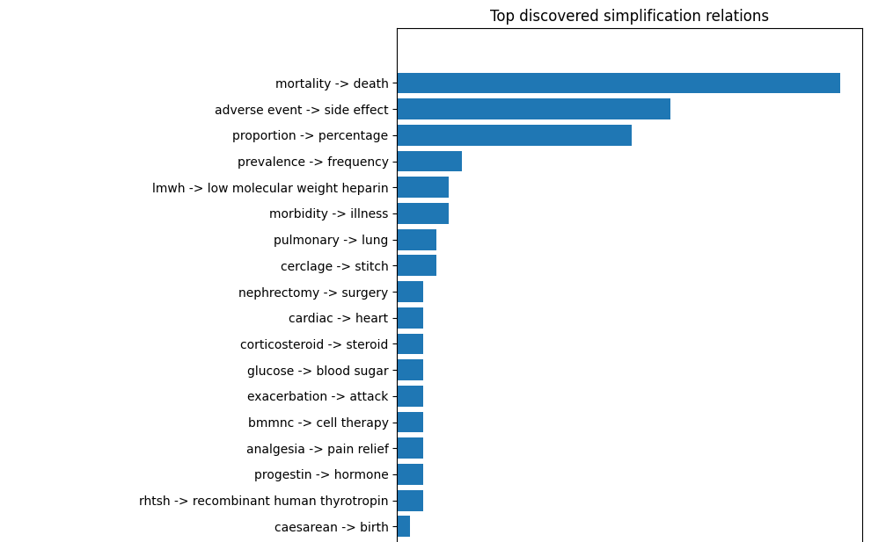

Slide 17
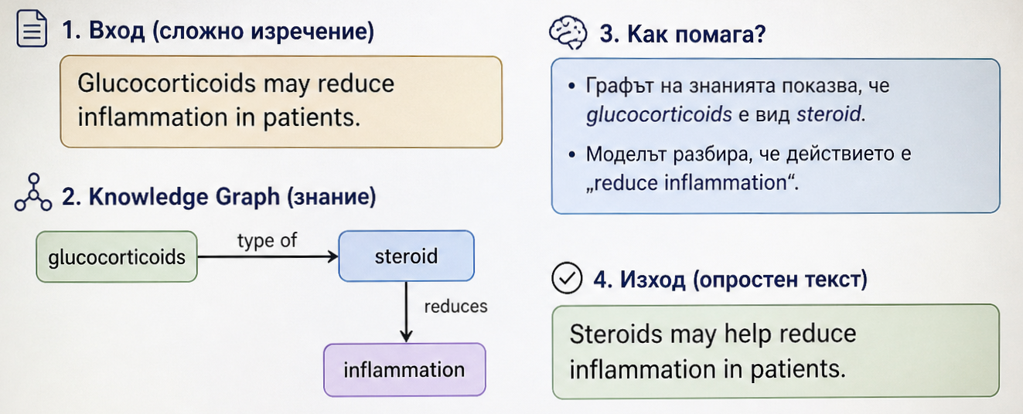

Slide 18
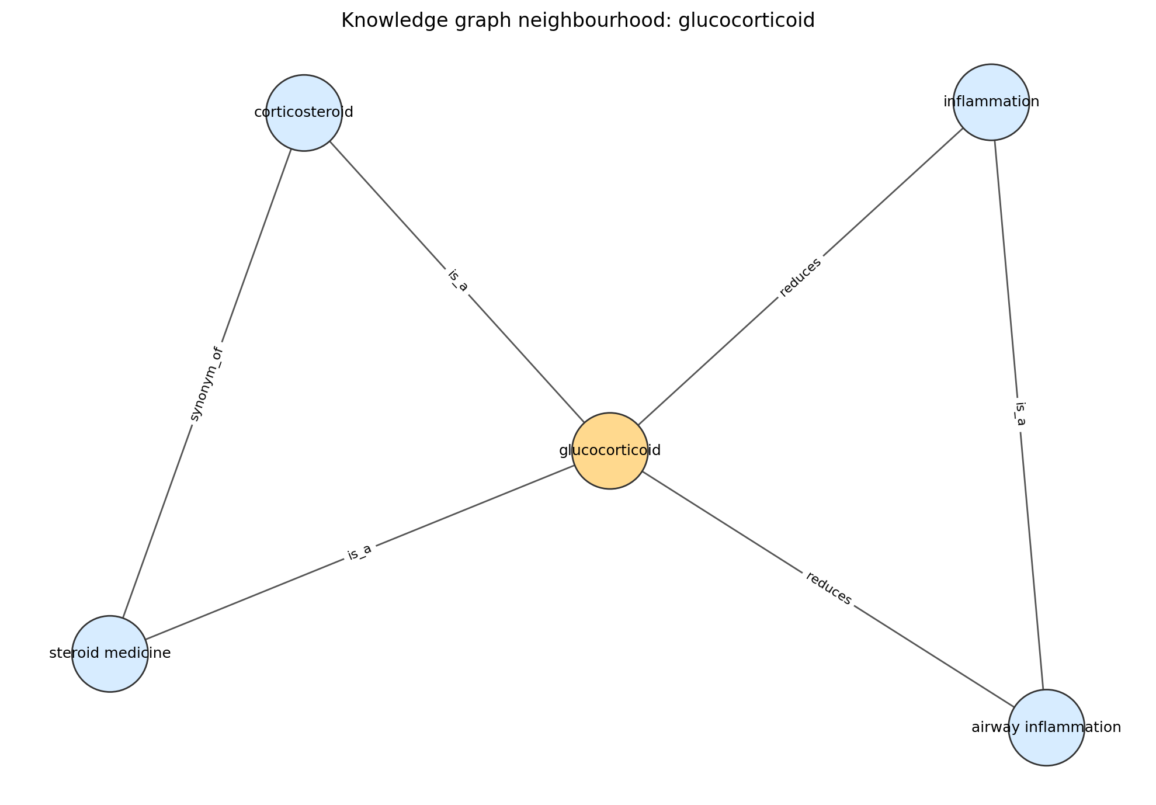

Slide 19
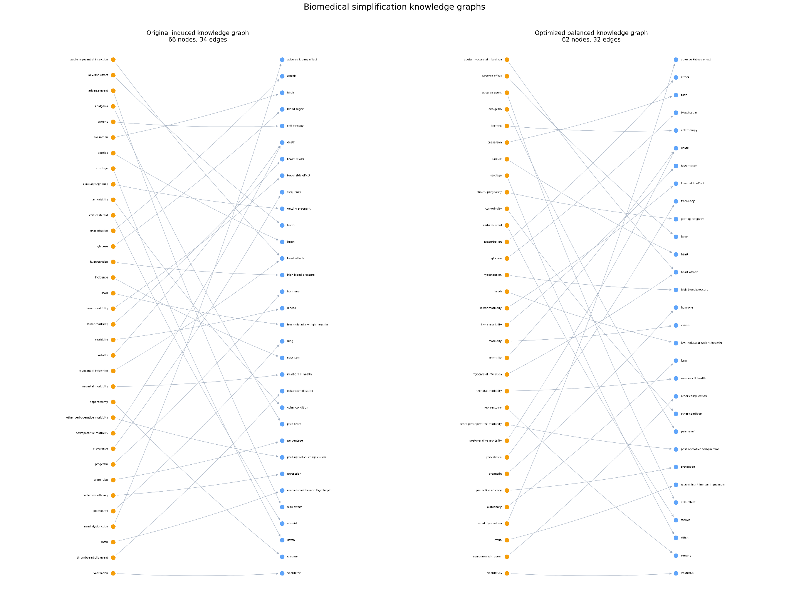

Slide 20
Подходи и резултати към задача 1.2

Slide 21
LLM базов модел Llama 3.1 8B
съвременен свободно достъпен голям езиков decoder-only модел с добри резултати
отправна точка за сравнение с дообучените модели
на модела се подава инструкция (prompt)
локално изпълнение
резултати:
SARI - 36.565
BLEU - 7.022
BERTScore - 0.858

Slide 22
BioBART
предварително обучен модел, адаптиран към биомедицински текстове
на модела се подава инструкция (prompt)
настройки:
резултати:
SARI - 39.565
BLEU - 27.221
BERTScore - 0.879

Slide 23
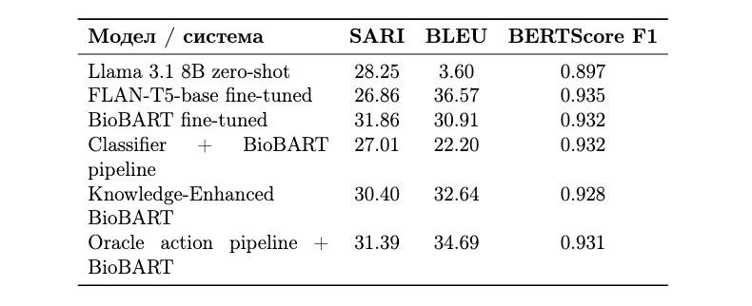
H1: Дообучените върху биомедицински данни модели постигат по-добри ре-
зултати при опростяване на текст в сравнение с общо предназначени големи
езикови модели.

Slide 24
H2: Използването на специализиран биомедицински модел (BioBART) води
до по-качествено опростяване на биомедицински текстове в сравнение с общ
Transformer-базиран модел (Flan-T5-base).

Slide 25
H3: Включването на допълнителни знания под формата на граф от понятия
подобрява качеството на лексикалното опростяване и води до по-високи стой-
ности на метриката SARI.

Slide 26
H4: Разделянето на задачата на последователни операции за опростяване (из-
триване, преформулиране, разделяне и запазване) има потенциал да подобри
резултатите спрямо директното генериране на опростен текст.

Slide 27
H5: Съществува компромис между степента на опростяване и запазването на
съдържанието. Подходите, които постигат по-високи стойности на SARI чрез
по-агресивни редакции, могат да доведат до по-ниски стойности на BLEU и
BERTScore поради отдалечаване от оригиналния текст и референтното опрос-
тяване.

Slide 28
H6: При многоетапните архитектури качеството на класификацията на операциите за опростяване е основният фактор, определящ крайното качество на генерирания текст.

Slide 29
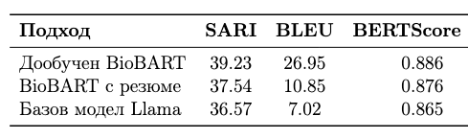
H7: Добавянето на контекст на ниво документ не води непременно до
по-добро качество на опростяването в сравнение с опростяването на
отделни изречения.

Slide 30
Обобщение

Slide 31
Бъдеща работа

